Slide 1

TOÁN 4
Tập 2
Tuần 30
Bài 84: Phép chia phân số Tiết 2

Slide 2



Slide 3
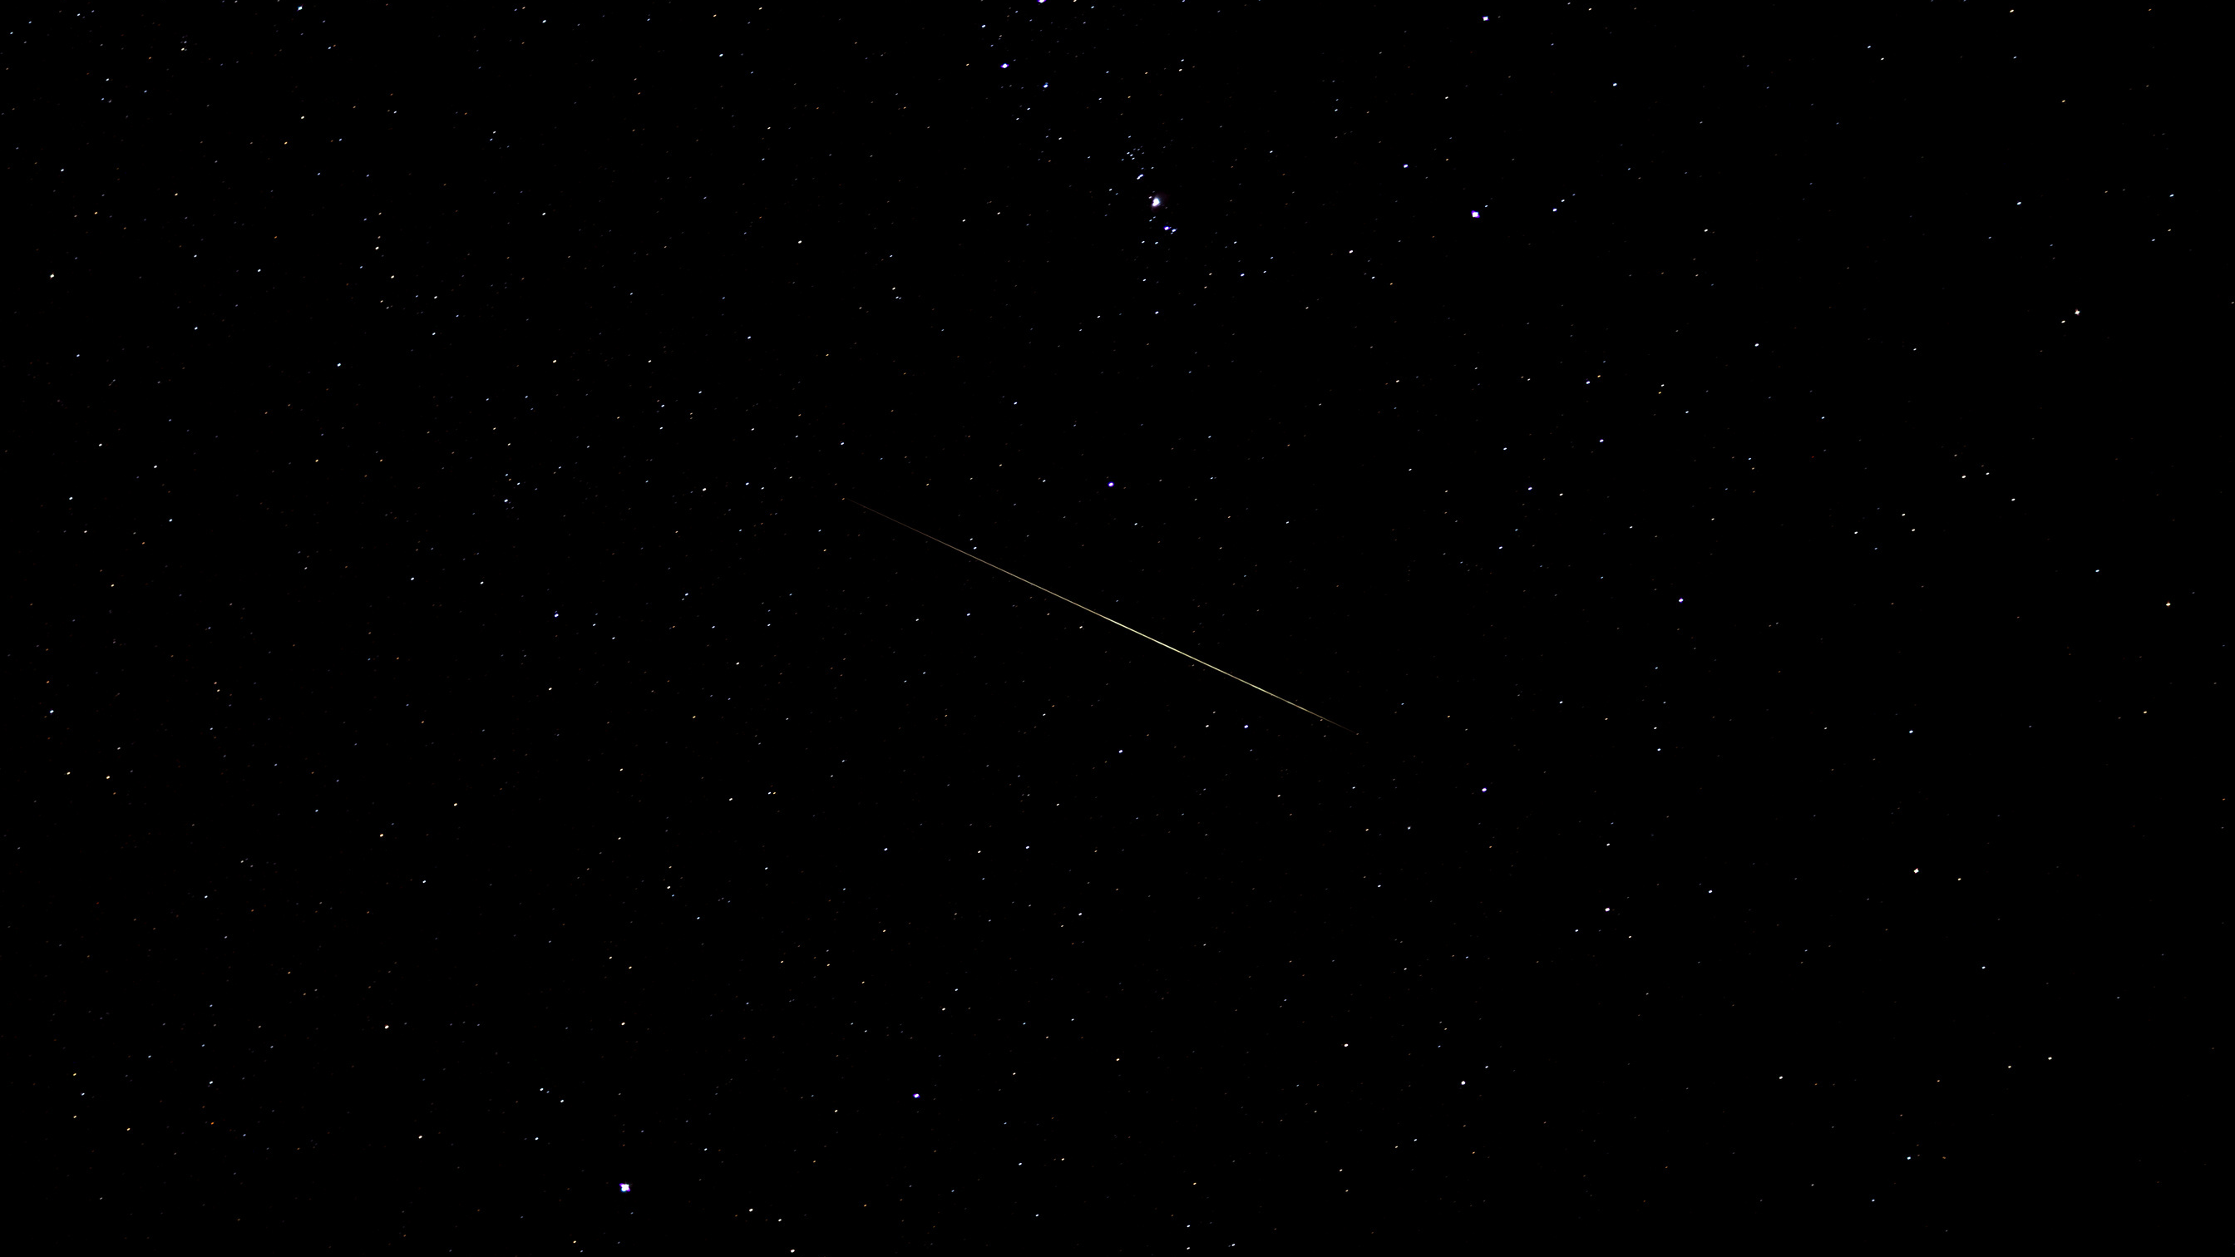





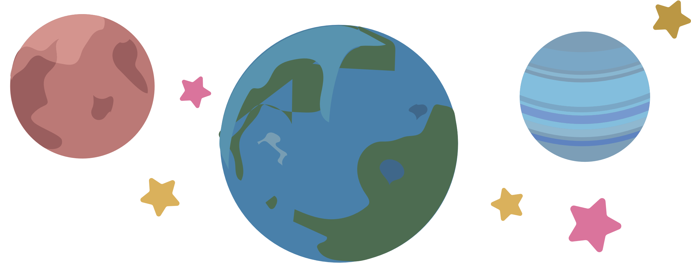
HÀNH TINH ÁNH SÁNG

Slide 4


Các hành tinh trong hệ Mặt Trời của chúng mình đang bị một thế lực bóng tối hút mất năng lượng và ánh sáng. Các bạn hãy giúp chúng mình tìm lại năng lượng và ánh sáng bằng cách trả lời đúng các câu hỏi đang ấn giấu trong mỗi hành tinh nhé!!!

Slide 5
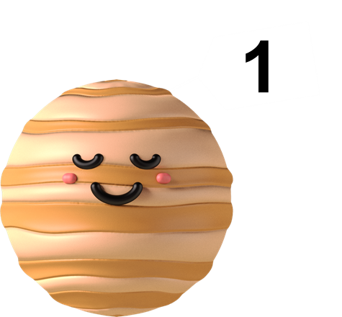
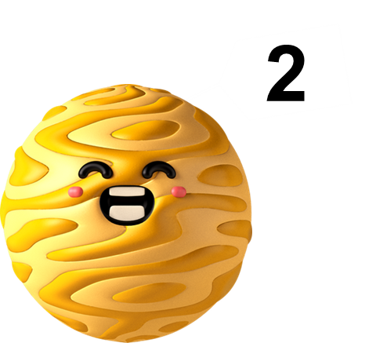
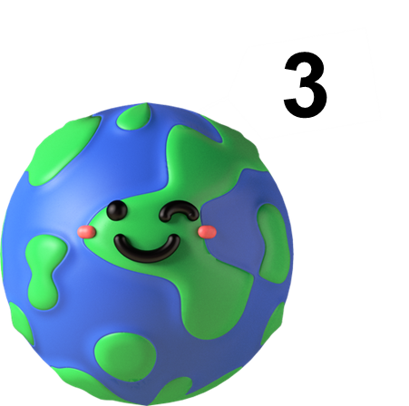
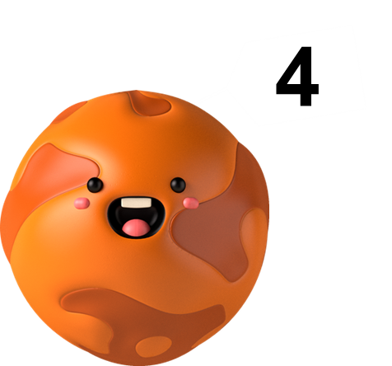

Notes:
Nhấn lần 1 vào từng hành tinh để chuyển sang slide câu hỏi.
Sau khi quay trở lại:
Nếu học sinh trả lời đúng, nhấn lần 2 vào từng hành tinh để biến mất.
Nếu học sinh trả lời sai, không nhấn gì cả.
Thực hiện cho đến khi hết câu hỏi.
Nhấn vào nút nguồn màu vàng để chuyển sang slide 13.

Slide 6







Câu 1: Kết quả của phép tính:
$\frac{\text{3}}{\text{4}} : \frac{\text{1}}{\text{2}}$ là:
A. $\frac{\text{3}}{\text{8}}$
B. $\frac{\text{3}}{\text{2}}$
C. $\frac{\text{3}}{\text{4}}$
D. $\frac{\text{1}}{\text{4}}$
Notes:
- Nhấn vào Mặt Trời để quay lại slide bảng câu hỏi (slide 4)

Slide 7






Câu 2: Kết quả của phép tính:
$\frac{\text{1}}{\text{8}} :$ $\frac{\text{1}}{\text{5}}$ là:
A. $\frac{\text{5}}{\text{8}}$
B. $\frac{\text{8}}{\text{5}}$
C. $\frac{\text{3}}{\text{8}}$
D. $\frac{\text{8}}{\text{3}}$
Notes:
- Nhấn vào Mặt Trời để quay lại slide bảng câu hỏi (slide 4)

Slide 8





Câu 3: Chọn đáp án sai.
A. Phân số đảo ngược của $\frac{\text{7}}{\text{5}}$ là $\frac{\text{5}}{\text{7}}$.
B. $\frac{\text{3}}{\text{7}} : \frac{\text{1}}{\text{2}}= \frac{\text{6}}{\text{7}}$
C. $\frac{\text{12}}{\text{7}} : \frac{\text{3}}{\text{2}}= \frac{\text{8}}{\text{7}}$
D. $\frac{\text{1}}{\text{5}} : \frac{\text{9}}{\text{5}}= \frac{\text{9}}{\text{25}}$
Notes:
- Nhấn vào Mặt Trời để quay lại slide bảng câu hỏi (slide 4)

Slide 9



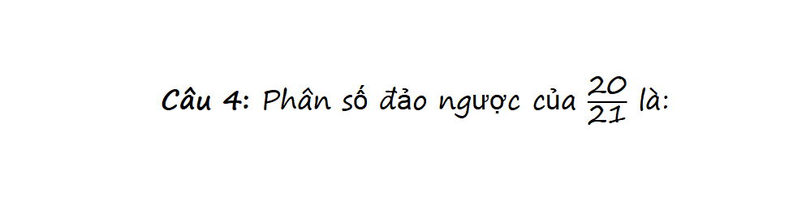


Câu 4: Phân số đảo ngược của $\frac{\text{20}}{\text{21}}$ là:
A. $\frac{\text{7}}{\text{5}}$
B. $\frac{\text{5}}{\text{7}}$
C. $\frac{\text{20}}{\text{21}}$
D. $\frac{\text{21}}{\text{20}}$
Notes:
- Nhấn vào Mặt Trời để quay lại slide bảng câu hỏi (slide 4)

Slide 10


Cảm ơn các bạn đã giúp chúng mình lấy lại năng lượng và ánh sáng! Chúng mình sẽ tặng cho bạn một ngôi sao may mắn thay cho lời cảm ơn nhé!!!

Slide 11


Slide 12

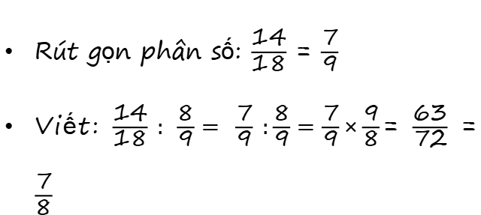
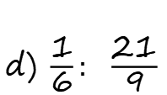
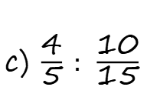
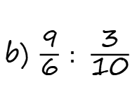
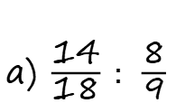
02
  Rút gọn rồi tính
a) $\frac{\text{14}}{\text{18}} : \frac{\text{8}}{\text{9}}$
b) $\frac{\text{9}}{\text{6}} : \frac{\text{3}}{\text{10}}$
c) $\frac{\text{4}}{\text{5}} : \frac{\text{10}}{\text{15}}$
d) $\frac{\text{1}}{\text{6}}: \frac{\text{21}}{\text{9}}$
Trả lời
Rút gọn phân số: $\frac{\text{14}}{\text{18}}$ = $\frac{\text{7}}{\text{9}}$
Viết: $\frac{\text{14}}{\text{18}} : \frac{\text{8}}{\text{9}}= \frac{\text{7}}{\text{9}} :\frac{\text{8}}{\text{9}}=\frac{\text{7}}{\text{9}}×\frac{\text{9}}{\text{8}}\text{= }\frac{\text{63}}{\text{72}}$ = $\frac{\text{7}}{\text{8}}$

Slide 13
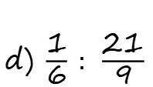
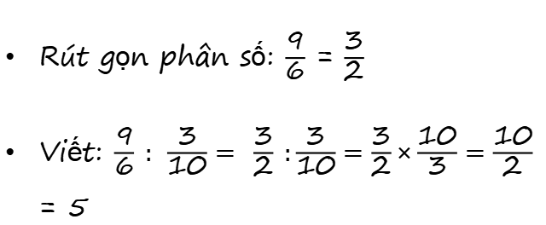
02
  Rút gọn rồi tính
a) $\frac{\text{14}}{\text{18}} : \frac{\text{8}}{\text{9}}$
b) $\frac{\text{9}}{\text{6}} : \frac{\text{3}}{\text{10}}$
c) $\frac{\text{4}}{\text{5}} : \frac{\text{10}}{\text{15}}$
d) $\frac{\text{1}}{\text{6}} : \frac{\text{21}}{\text{9}}$
Trả lời
Rút gọn phân số: $\frac{\text{9}}{\text{6}}$ = $\frac{\text{3}}{\text{2}}$
Viết: $\frac{\text{9}}{\text{6}} : \frac{\text{3}}{\text{10}}= \frac{\text{3}}{\text{2}} :\frac{\text{3}}{\text{10}}=\frac{\text{3}}{\text{2}}×\frac{\text{10}}{\text{3}}=\frac{\text{10}}{\text{2}}$ = 5

Slide 14
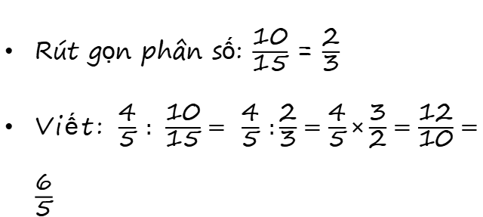
02
  Rút gọn rồi tính
a) $\frac{\text{14}}{\text{18}} : \frac{\text{8}}{\text{9}}$
b) $\frac{\text{9}}{\text{6}} : \frac{\text{3}}{\text{10}}$
c) $\frac{\text{4}}{\text{5}} : \frac{\text{10}}{\text{15}}$
d) $\frac{\text{1}}{\text{6}} : \frac{\text{21}}{\text{9}}$
Trả lời
Rút gọn phân số: $\frac{\text{10}}{\text{15}}$ = $\frac{\text{2}}{\text{3}}$
Viết: $\frac{\text{4}}{\text{5}} : \frac{\text{10}}{\text{15}}= \frac{\text{4}}{\text{5}} :\frac{\text{2}}{\text{3}}=\frac{\text{4}}{\text{5}}×\frac{\text{3}}{\text{2}}=\frac{\text{12}}{\text{10}}=\frac{\text{6}}{\text{5}}$

Slide 15
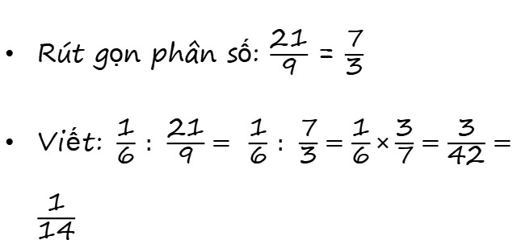
02
  Rút gọn rồi tính
a) $\frac{\text{14}}{\text{18}} : \frac{\text{8}}{\text{9}}$
b) $\frac{\text{9}}{\text{6}} : \frac{\text{3}}{\text{10}}$
c) $\frac{\text{4}}{\text{5}} : \frac{\text{10}}{\text{15}}$
d) $\frac{\text{1}}{\text{6}} : \frac{\text{21}}{\text{9}}$
Trả lời
Rút gọn phân số: $\frac{\text{21}}{\text{9}}$ = $\frac{\text{7}}{\text{3}}$
Viết: $\frac{\text{1}}{\text{6}} : \frac{\text{21}}{\text{9}}= \frac{\text{1}}{\text{6}} : \frac{\text{7}}{\text{3}}=\frac{\text{1}}{\text{6}}×\frac{\text{3}}{\text{7}}=\frac{\text{3}}{\text{42}}=\frac{\text{1}}{\text{14}}$

Slide 16
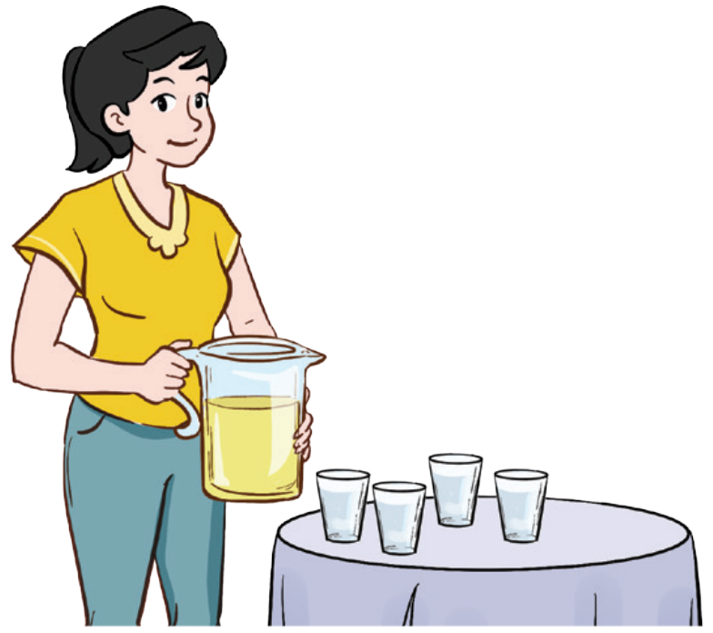
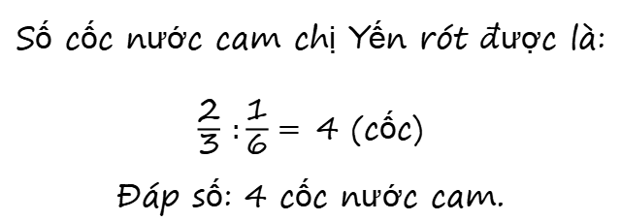
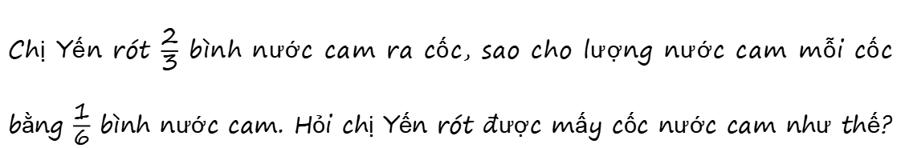
Chị Yến rót $\frac{\text{2}}{\text{3}}$ bình nước cam ra cốc, sao cho lượng nước cam mỗi cốc bằng $\frac{\text{1}}{\text{6}}$ bình nước cam. Hỏi chị Yến rót được mấy cốc nước cam như thế?
04
Bài giải
Số cốc nước cam chị Yến rót được là:
$\frac{\text{2}}{\text{3}} :\frac{\text{1}}{\text{6}}= \text{4}$ (cốc)
Đáp số: 4 cốc nước cam.

Slide 17


Slide 18



Xếp thẻ số vào ô thích hợp để được phép chia đúng:
06
?
3
1
?
9
?
$$:$$
$$=$$
1
2
3
4
6
4
6
2
?
?
?

Slide 19

Qua bài học hôm nay em học được những gì?

Slide 20
Muốn chia hai phân số ta làm thế nào?

Slide 21


Slide 22


Ôn tập kiến thức đã học
Hoàn thành bài tập trong VBT
Đọc và chuẩn bị trước
Bài 85: Luyện tập

